Slide 1


Nhận biết buổi sáng và buổi chiều

Slide 2


Bài hát: Thể dục buổi sáng

Slide 3
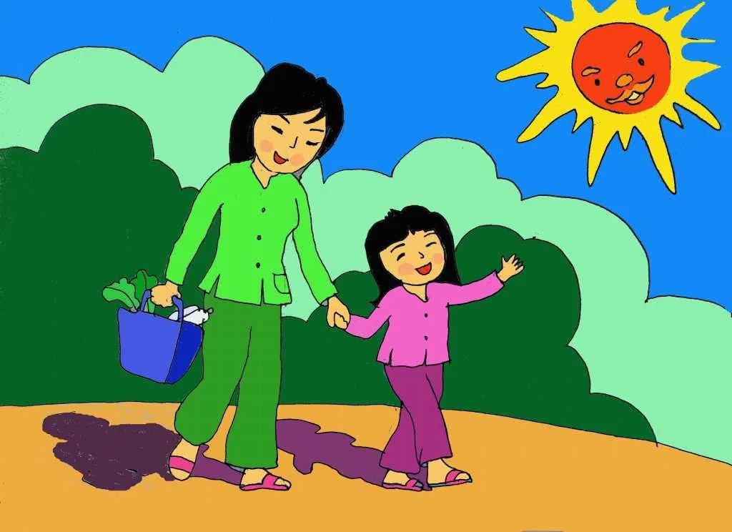
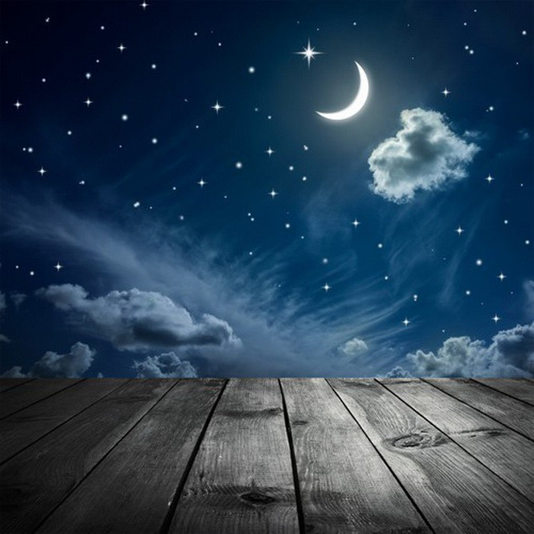
Ôn nhận biết ban ngày- ban đêm

Slide 4
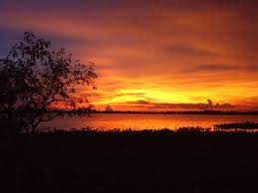
Dạy trẻ nhận biết buổi sáng- buổi chiều

Slide 5


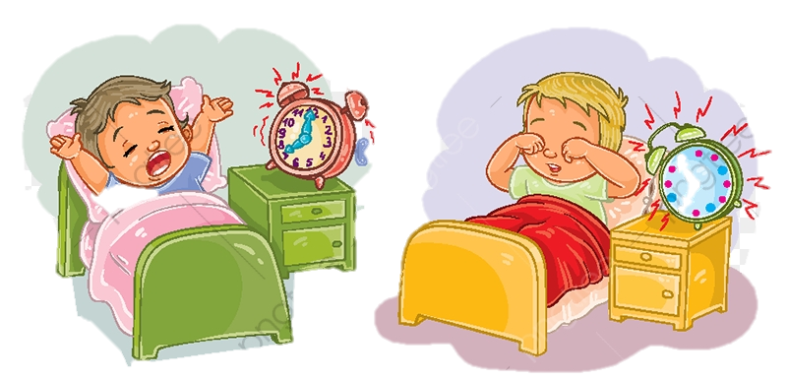

Buổi sáng

Slide 6
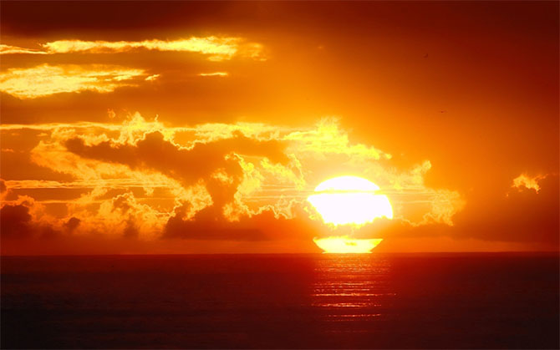
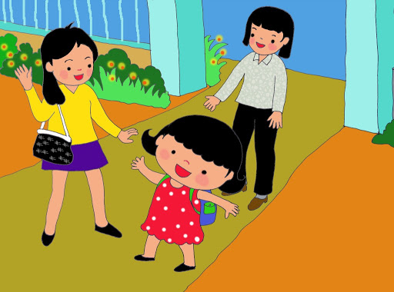
Buổi chiều

Slide 7
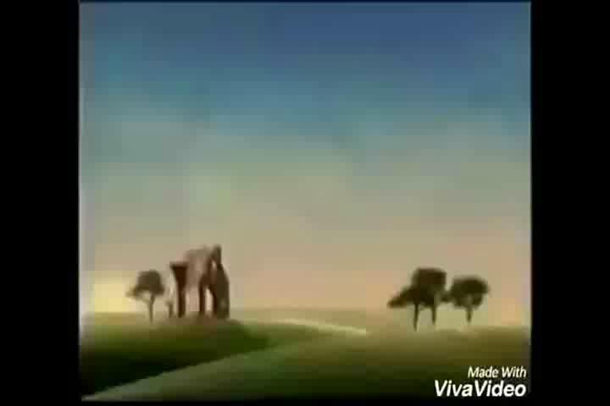

Slide 8
Trò chơi: Ai nhanh nhất

